Slide 1
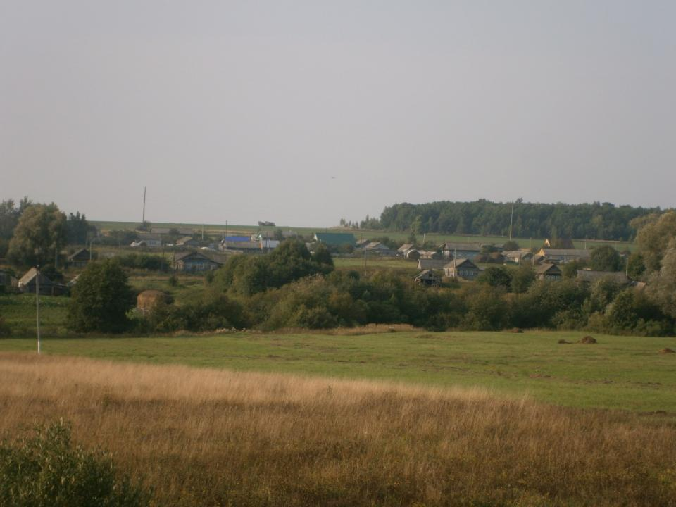
Проект решения Совета депутатов Протасовского сельского поселения Большеигнатовского муниципального района
«О бюджете Протасовского сельского поселения Большеигнатовского муниципального района Республики Мордовия на 2018 год и на плановый период 2019 и 2020 годов»
БЮДЖЕТ
ДЛЯ ГРАЖДАН

Slide 2
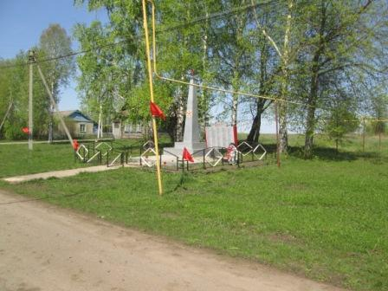
Уважаемые жители Протасовского сельского поселения!
Представляем Вашему вниманию информационный материал – «Бюджет для граждан», который в доступной форме познакомит Вас с положениями основного финансового документа Протасовского сельского поселения Большеигнатовского сельского поселения на 2018 год и плановый период 2019 и 2020 годов.
Каждый житель нашего поселения сможет самостоятельно ознакомиться с тем, каким образом расходуются бюджетные средства, какие задачи решаются при помощи бюджетных средств и какие программы являются для нас приоритетными; сможет разобраться в том, как бюджетная политика влияет на развитие нашего поселения, на улучшение качества жизни населения и каких результатов мы хотим добиться.
Представленная информация обеспечивает реализацию принципов прозрачности и открытости бюджетного процесса в Протасовском сельском поселении.
Глава Протасовского сельского поселения
Болеева Т.М.

Slide 3
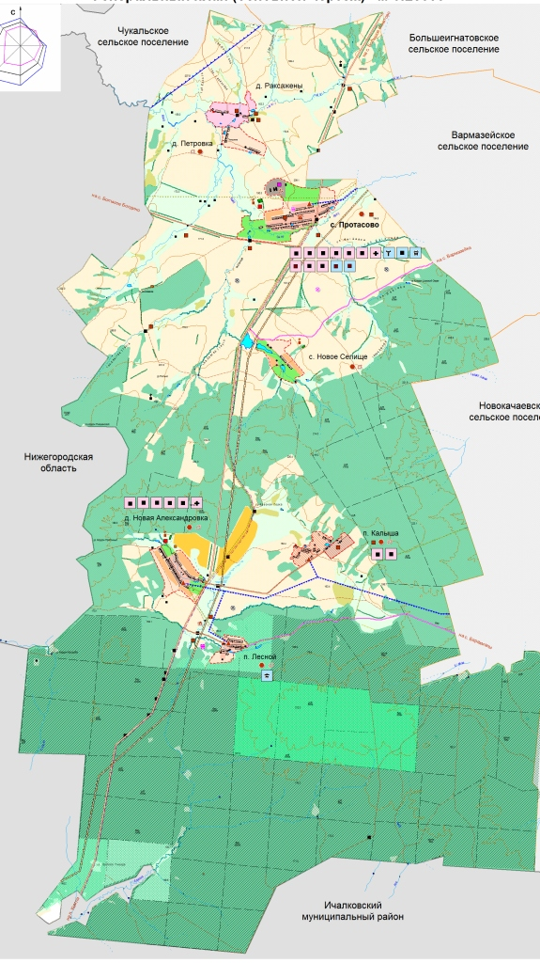
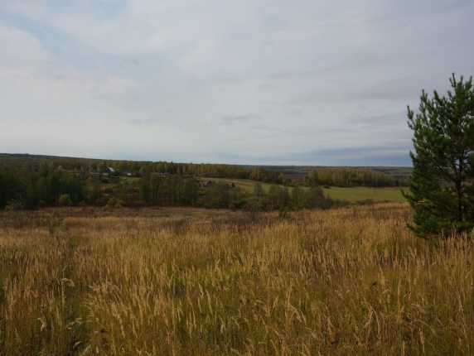
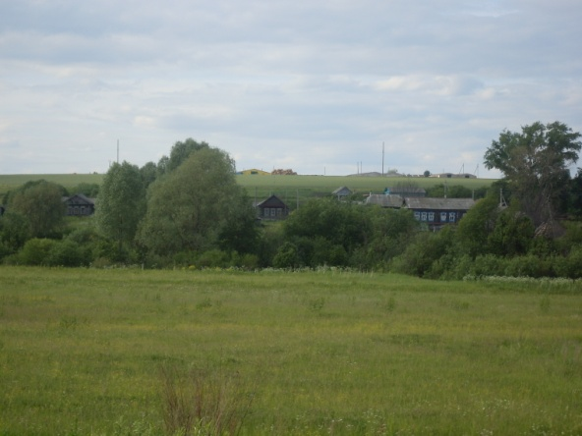
Протасовское сельское поселение
.
Территория Протасовского сельского поселения занимает 14531 га. В состав поселения входят 7 населенных пунктов, в которых проживает 302человека, временно проживают человек.
Административным центром является село Протасово.
В состав Протасовского сельского поселения входят:
село Протасово – 164 человека;
Село Новое Селище – 1 человек;
деревня Новая Александровка – 51 человек:
деревня Петровка – 11 человек;
деревня Раксажены- 2 человека;
поселок Калыша – 59 человек;
поселок Лесной – 14 человек.
На территории Протасовского сельского поселения расположен Национальный парк «Смольный».

Slide 4
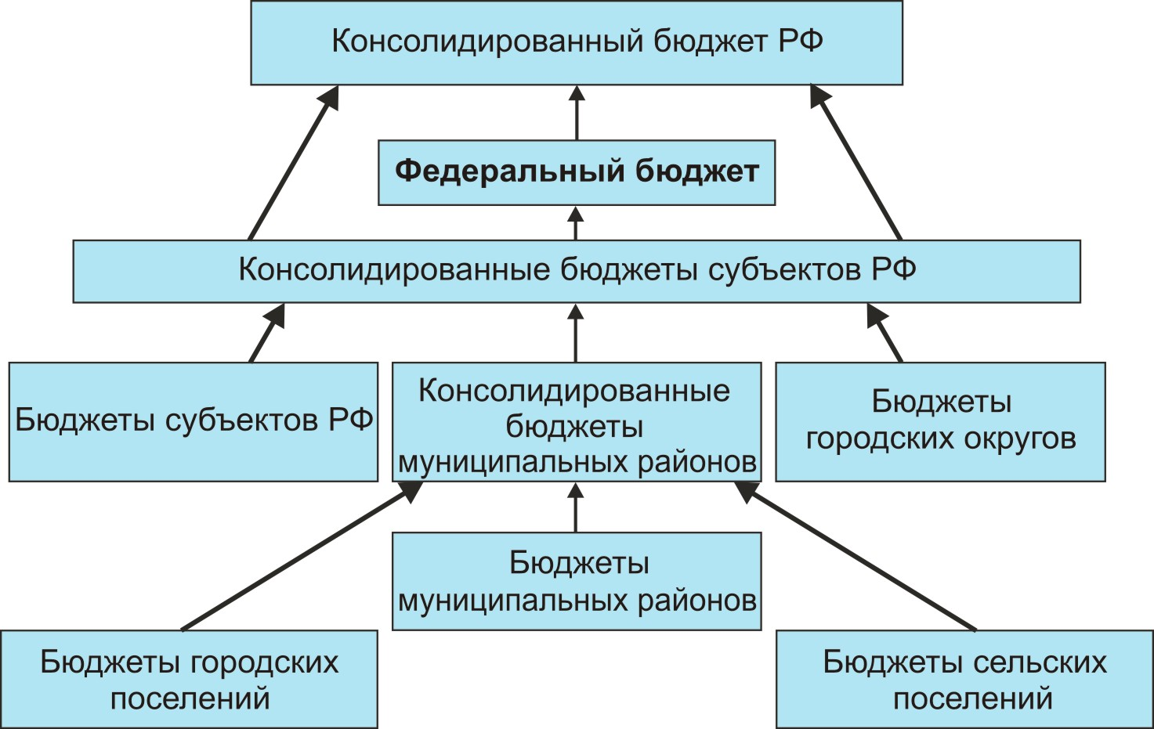

Slide 5

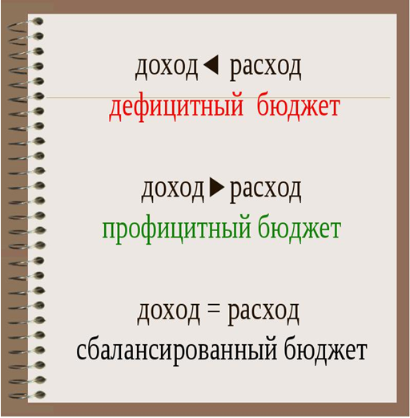
Что такое бюджет?
БЮДЖЕТ (ОТ СТАРОНОРМАНДСКОГО BOVGETTE - КОШЕЛЬ ,СУМКА, КОЖАННЫЙ МЕШОК ) – ФОРМА ОБРАЗОВАНИЯ И РАСХОДОВАНИЯ ДЕНЕЖНЫХ СРЕДСТВ, ПРЕДНАЗНАЧЕННЫХ ДЛЯ ФИНАНСОВОГО ОБЕСПЕЧЕНИЯ ДЕЯТЕЛЬНОСТИ
ДОХОДЫ –
это поступающие в бюджет денежные средства (налоги, административные платежи и сборы, безвозмездные поступления
РАСХОДЫ –
это выплачиваемые из бюджета денежные средства (содержание муниципальных бюджетных учреждений, благоустройство территорий, содержание дорог и почее)
Превышение доходов над расходами образует
положительный остаток
средств бюджета
профицит
Если расходная часть бюджета превышает доходную, то бюджет формируется
с дефицитом

Slide 6
Основные понятия
Недостающие средства берут в долг или из накоплений
Излишки средств направляют на накопления
ДОХОДЫ < РАСХОДЫ
ДЕФИЦИТ БЮДЖЕТА
ДОХОДЫ > РАСХОДЫ
ПРОФИЦИТ БЮДЖЕТА
Сбалансированность бюджета по доходам и расходам – основополагающее требование, предъявляемое к органам, составляющим и утверждающим бюджет
Бюджет составляется на три года – очередной финансовый год и плановый период (на 2018 год и плановый период 2019-2020 годов)
Очередной финансовый год – год, на который составляется бюджет (2018 год)
Плановый период – два года, следующих за очередным финансовым годом (2019 и 2020 годы)

Slide 7
БЮДЖЕТНЫЙ ПРОЦЕСС – ЕЖЕГОДНОЕ ФОРМИРОВАНИЕ И ИСПОЛЕНИЕ БЮДЖЕТА
Составление проекта бюджета
Рассмотрение и утверждение проекта бюджета
Исполнение бюджета
Составление, рассмотрение и утверждение бюджетной отчетности

Slide 8
Основа формирования бюджета Протасовского сельского поселения Большеигнатовского муниципального района на 2018 год и на плановый период 2019 и 2020 годов
Прогноз социально-экономического развития Протасовского сельского поселения Большеигнатовского муниципального района
Основные направления бюджетной и налоговой политики Протасовского сельского поселения Большеигнатовского муниципального района
Муниципальные программых (проектах муниципальных) программ, проектах изменений указанных программ) – разрабатывает администрация Протасовского сельского поселения Большеигнатовского муниципального района.

Slide 9
ОСНОВНЫЕ НАПРАВЛЕНИЯ БЮДЖЕТНОЙ ПОЛИТИКИ НА 2018 ГОД И НА ПЛАНОВЫЙ ПЕРИОД 2019 И 2020 годов
1) проведение ответственной бюджетной политики, способствующей обеспечению долгосрочной устойчивости бюджета сельского поселения, формированию условий для ускорения темпов экономического роста, укреплению финансовой стабильности.
2) улучшение качества администрирования доходов бюджетной системы;
3) реализация задач, поставленных в ежегодных посланиях Президента Российской Федерации Федеральному Собранию и Главы Республики Мордовия Государственному Собранию Республики Мордовия;
4) расширение использования муниципальных программ в бюджетном планировании и повышение качества их исполнения;
5) повышение эффективного расходования бюджетных средств, выявление и использование резервов для достижения планируемых результатов, сокращение неэффективных расходов;

Slide 10
ОСНОВНЫЕ НАПРАВЛЕНИЯ БЮДЖЕТНОЙ ПОЛИТИКИ НА 2018 ГОД И НА ПЛАНОВЫЙ ПЕРИОД 2019 И 2020 годов
7) своевременное и полное исполнение долговых обязательств при минимизации расходов на обслуживание муниципального долга;
8) повышение доступности и качества оказания муниципальных услуг (выполнения работ);
9) повышение эффективности деятельности муниципальных учреждений
10) совершенствование межбюджетных отношений, повышение прозрачности, эффективности предоставления и распределения межбюджетных трансфертов,
11) повышение результативности и экономической эффективности муниципального финансового контроля, внутреннего финансового контроля;
12) обеспечение прозрачности и открытости бюджета сельского поселения и бюджетного процесса для общества.
6) безусловное исполнение действующих социально значимых расходных обязательств;

Slide 11
Структура бюджета
Протасовского сельского поселения
на 2018 год и плановый период 2019 и 2020 годов
БЮДЖЕТ ПОСЕЛЕНИЯ
Доходы бюджета
(1720,1 тыс. руб.)
Дефицитный
(12,3 тыс.руб.)
Расходы бюджета
(1732,4 тыс.руб.)
Налоговые
(212,8 тыс. руб)
Неналоговые
(32,5 тыс.руб.)
Безвозмездные поступления (1474,7 тыс.руб)
Программные
(578,4 тыс. руб)
Непрограммные
(1154,0 тыс.руб)

Slide 12


ДОХОДЫ БЮДЖЕТА
Доходы бюджета
Налоговые доходы
Неналоговые доходы
Безвозмездные
поступления
;
Поступления от уплаты, установленных Налоговым Кодексом РФ:
-налог на доходы физических лиц;
- Налог на имущество;
- Земельный налог:
Единый сельхоз налог
Платежи, установленные законодательством РФ:
- -арендная плата за землю;
-доходы от использования
муниципального имущества;
-доходы от реализации
муниципального имущества;
-доходы от продажи
земельных участков;
-штрафы за нарушение
законодательства;
-прочие
Поступления от других бюджетов (субсидии, субвенции, дотации, иные межбюджетные трансферты)

Slide 13

Налоговые и неналоговые доходы бюджета Протасовского сельского поселения
наименование | 2015 г. факт | 2016 г. факт | 2017 г. прогноз | 2018 г. план | 2019 г. план | 2020 г. план
НАЛОГОВЫЕ ДОХОДЫ | 149,2 | 232,4 | 237,8 | 212,8 | 224,1 | 235,5
Налог на доходы физических лиц | 4,6 | 5,8 | 3,6 | 3,8 | 3,9 | 4,1
Единый сельскохозяйственный налог |  | 1,6 | 0,9 | 0,3 | 0,4 | 0,5
Земельный налог | 138,4 | 203,0 | 226,0 | 200,4 | 210,6 | 221,3
Налог на имущество физических лиц | 6,2 | 22,0 | 7,3 | 8,3 | 9,2 | 9,6
НЕНАЛОГОВЫЕ ДОХОДЫ | 32,6 | 28,1 | 32,5 | 32,5 | 33,8 | 35,2
Доходы от сдачи в аренду имущества, находящегося в оперативном управлении | 32,6 | 28,1 | 32,5 | 32,5 | 33,8 | 35,2
ИТОГО ДОХОДОВ | 181,8 | 260,5 | 270,3 | 245,3 | 257,9 | 270,7

Slide 14
Структура налоговых и неналоговых доходов бюджета Протасовского сельского поселения
в 2016-2020 годах

Slide 15
Основные сведения о межбюджетных отношениях
Межбюджетные отношения – это взаимоотношения между публично-правовыми образованиями по вопросам регулирования бюджетных правоотношений, организации и осуществления бюджетного процесса.
Межбюджетные трансферты
(Безвозмездные поступления) –
это средства,
предоставляемые одним бюджетом
бюджетной системы Российской Федерации
другому бюджету бюджетной системы
Российской Федерации
Дотации (от лат. "Dotatio" – дар, пожертвование) – предоставляются без определения конкретной цели их использования
Иные межбюджетные трансферты – предоставляются на определённые цели
Субвенции (от лат. "Subvenire" – приходить на помощь) – предоставляются на финансирование "переданных" другим публично-правовым образованиям полномочий
Субсидии (от лат. "Subsidium" – поддержка) – предоставляются на условиях долевого софинансирования расходов других бюджетов

Slide 16

Структура и динамика
безвозмездных поступлений
Протасовского сельского поселения
наименование | 2015 г. факт | 2016 г. факт | 2017 г. прогноз | 2018 г. план | 2019г. план | 2020 г. план
Безвозмездные поступления | 1962,5 | 2081,8 | 1984,6 | 1474,7 | 1294,4 | 1301,6
Дотация | 48,5 | 213,6 | 497,1 | 588,0 | 617,1 | 658,3
Субвенция | 54,4 | 54,9 | 58,3 | 62,2 | 62,9 | 65,2
Субсидия | 1807,8 | 1596,8 | 1320,4 | 700,7 | 490,6 | 454,3
Иные межбюджетные трансферты | 51,8 | 216,5 | 108,8 | 123,8 | 123,8 | 123,8

Slide 17

Динамика доходов бюджета
Протасовского сельского поселения
за 2016-2020 годы

Slide 18

Основные параметры
Бюджета Протасовского сельского поселения на 2018 год
и плановый период 2019 и 2020 годов»
 | 2018 год | 2019 год | 2020 год
I. Доходы, всего | 1 720,1 | 1 551,8 | 1 572,4
из них:
Налоговые и неналоговые доходы | 245,3 | 257,3 | 270,7
Безвозмездные поступления из них: | 1 351,0 | 1 170,7 | 1 177,9
II. Расходы, всего | 1 732,4 | 1 551,8 | 1 572,4
III. Дефицит (-), профицит (+) | 12,3 | 0,0 | 0,0

Slide 19

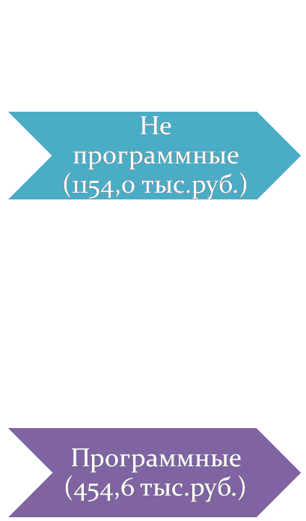
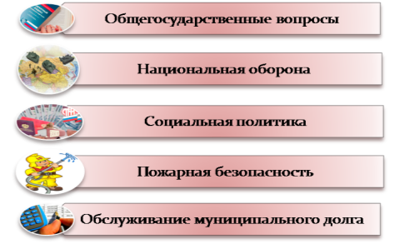

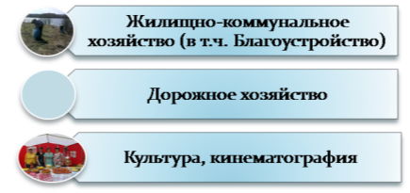
Структура расходов бюджета
Протасовского сельского поселения
по основным направлениям
Расходная часть бюджета формируется в программной структуре на основании утвержденных муниципальных программ и непрограммных направлений деятельности

Slide 20

Расходы бюджета
Протасовского сельского поселения
по основным направлениям
наименование | 2016 год (факт) | 2017 год (оценка) | 2018 год (план) | 2019 год (план) | 2020 год (план)
РАСХОДОВ ВСЕГО | 2349,1 | 2269,5 | 1732,4 | 1551,8 | 1572,4
Общегосударственные вопросы | 1073,2 | 1049,2 | 1025,8 | 1021,9 | 1024,7
Национальная оборона | 54,8 | 58,2 | 62,2 | 62,9 | 65,2
Пожарная безопасность | 5,1 |  | 4,9
Жилищно-коммунальное хозяйство (в т.ч. Благоустройство) | 102,7 | 93,1 | 92,2 | 96,8 | 100,6
Дорожное хозяйство | 216,5 | 108,8 | 123,8 | 123,8 | 123,8
Культура, кинематография | 862,9 | 899,9 | 362,4 | 183,5 | 198,7
Социальная политика | 33,8 | 60,2 | 61,0 | 62,9 | 59,4
Обслуживание государственного и муниципального долга | 0,1 | 0,1 | 0,1

Slide 21

Расходы
на общегосударственные вопросы
Тыс.руб.
 | 2018 год | 2019 год | 2020 год
Функционирование высшего должностного лица муниципального образования | 290,5 | 290,5 | 290,5
Функционирование Администрации Протасовского сельского поселения | 727,8 | 731,3 | 734,1
Резервный фонд | 7,4
осуществление полномочий по определению перечня должностных лиц, уполномоченных составлять протоколы об административных правонарушениях | 0,1 | 0,1 | 0,1
ВСЕГО | 1025,8 | 1021,9 | 1024,7

Slide 22

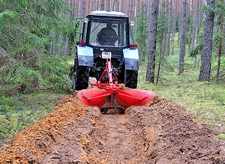
Расходы
на национальную оборону
На осуществление первичного воинского учета на территории, где отсутствуют военные комиссариаты в рамках непрограммных расходов органов местного самоуправления Протасовского сельского поселения
2018 год | 2019 год | 2020 год
62,2 | 62,9 | 65,2
Тыс.руб.
Расходы
на пожарную безопасность
Защита населения от пожаров
Тыс.руб.
2018 год | 2019 год | 2020 год
4,9

Slide 23

Расходы
в сфере социальной политики
Пенсионное обеспечение
Тыс.руб.
2018 год | 2019 год | 2020 год
61,0 | 62,9 | 59,4
Обслуживание муниципального долга
Тыс.руб.
2018 год | 2019 год | 2020 год
0,1
Бюджетный кредит составляет 63,0 тыс. руб.

Slide 24
Муниципальные программы бюджета
Протасовского сельского поселения
Расходы бюджета сельского поселения направленные на реализацию муниципальных программ
(Тыс.руб.)
2018 год | 2019 год | 2020 год
92,2 | 96,8 | 100,6
362,4 | 223,1 | 231,8
123,8 | 123,8 | 123,8
Муниципальная долгосрочная программа «Благоустройство территории Протасовского сельского поселения на 2013-2017 годы и на период до 2020 года»
Муниципальная целевая программа «Развитие культуры в Протасовском сельском поселении Большеигнатовского муниципального района Республики Мордовия на 2016-2020г.г.»
Муниципальная программа «Развитие автомобильных дорог Протасовского сельского поселения Большеигнатовского муниципального района Республики Мордовия на 2016 – 2022 годы»

Slide 25
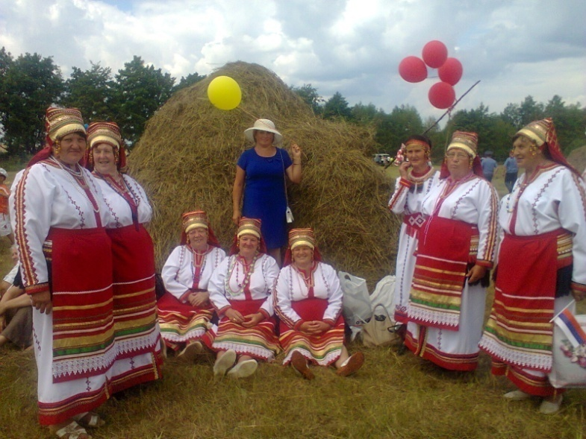
Муниципальная целевая программа «Развитие культуры в Протасовском сельском поселении Большеигнатовского муниципального района Республики Мордовия на 2016-2020г.г.»
Осуществляется основное мероприятие Программы: «Сохранение, возрождение и развитие традиционной народной культуры, поддержка народного творчества и культурно-досуговой деятельности»
Тыс.руб.
2018 год | 2019 год | 2020 год
362,4 | 183,5 | 198,7

Slide 26
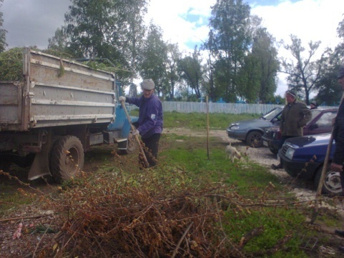
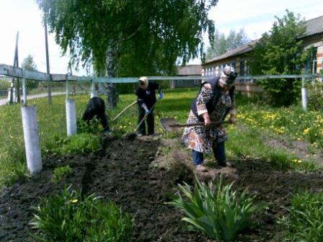
Муниципальная долгосрочная программа «Благоустройство территории Протасовского сельского поселения на 2013-2017 годы и на период до 2020 года»
Тыс. руб.
 | 2018 год | 2019 год | 2020 год
Всего расходы | 96,8 | 96,8 | 100,6
Организация и содержание сетей уличного освещения | 50,0 | 55,2 | 60,0
Организация и содержание мест захоронения. | 5,0 | 5,0 | 5,0
Организация и содержание прочих объектов благоустройства | 41,8 | 36,6 | 35,6
Мероприятия Программы:
-Организация и содержание сетей уличного освещения.
-Организация и содержание объектов озеленения.
-Организация и содержание мест захоронения.
-Организация и содержание прочих объектов благоустройства.

Slide 27
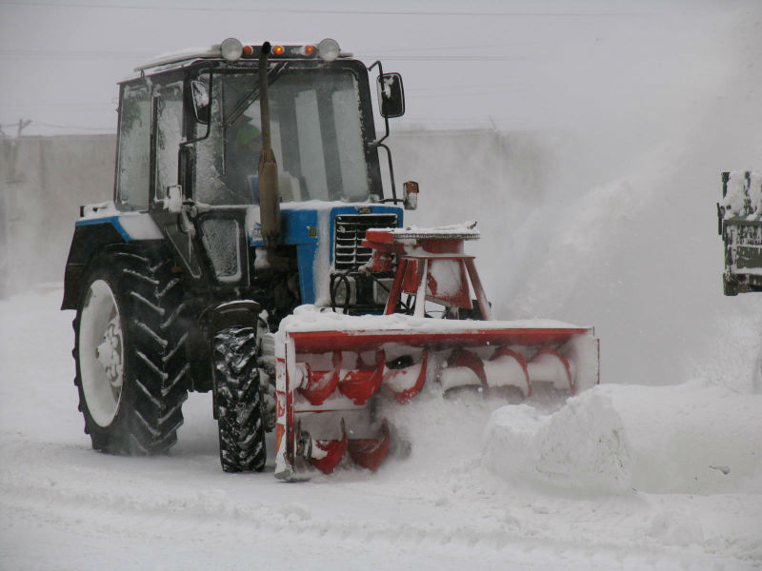
Муниципальная программа «Развитие автомобильных дорог Протасовского сельского поселения Большеигнатовского муниципального района Республики Мордовия на 2016 – 2022 годы»
Расходы по переданным полномочиям от муниципального района на содержание дорог
Протасовского сельского поселения
 | 2018 год | 2019 год | 2020 год
Расходы на дорожное хозяйство | 123,8 | 123,8 | 123,8
в том числе: содержание внутрипоселковых автомобильных дорог | 123,8 | 123,8 | 123,8
в 2018 году составят 697,0 тыс.руб.
–697,0 тыс.руб.

Slide 28
Контактная информация
Адрес: 431681, РФ, Республика Мордовия, Большеигнатовский район, с. Протасово, ул. Ленина, д.19
Телефон (факс) 8 (83442) 2-72-27 –
E-mail adm_protsp@bignatovo.e-mordovia.ru
Режим работы - с 8.30 до 16.30
Перерыв - с 13.00 до 14.00
Выходные дни - суббота, воскресенье

